Slide 1
Projet n°7 Open classrooms
Résolvez des problèmes en utilisant des algorithmes en Python
Romano Nathan

Slide 2
Présentation personnelle
Je suis…
Parcours
Motivations
Objectifs

Slide 3
Présentation du projet
Le projet en lui-même
But final
Demandes
Les livrables

Slide 4
Planning
Première semaine de cours
Etudes des algorithmes
Développement de l’algorithme de force brute
Etude des algorithmes plus poussé
Développement de l’algorithme optimisé
Traitement des fichiers du 3eme exercice

Slide 5
Les algorithmes
Présentation des algorithmes gloutons
Les arbres couvrants :
Kruskal (Non retenu)
Prim (Non retenu)
Optimisation combinatoire :
Knapsack (Retenu)

Slide 6
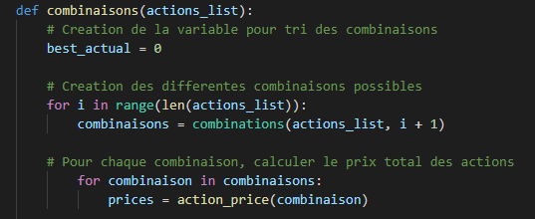
Algorithme de force brute
Créations de toutes les combinaisons possibles aux nombres de valeurs
Beaucoup de manipulations
Complexité algorithmique O(2^{n})
Pas viable pour un grand nombre d’informations

Slide 7
Algorithme optimisé (Sac à dos)
T = Matrice c = Cout
I = Action w = Budget
Complexité algorithmique : O(nW)
consommation de mémoire : O(n + W)
Pour n = nombre d’action Et W = Budget
pour cout de 0 à W faire
T[0,c] := 0
fin pour
pour action de 1 à n faire
pour cout de 0 à W faire
si c>=w[i] alors
T[i,c] := max(T[i-1,c], T[i-1, c-w[i]] + p[i])
sinon
T[i,c] := T[i-1,c]
fin si
fin pour
fin pour
Cas limite : L’algorithme ne prend en compte que les cas ou les "Objets" ont un "poids" et une "valeur", suivi d’un poids max dans le "sac"
Source : Wikipédia

Slide 8
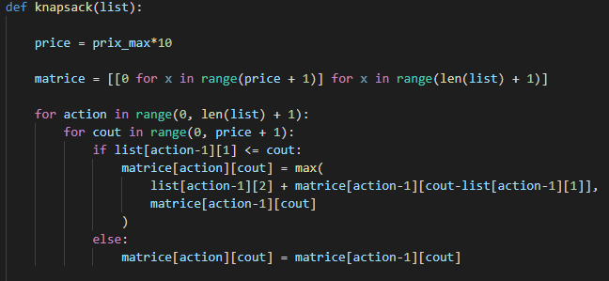
Un petit tour des livrables
Le programmes
Tableau comparatif

Slide 9
Tableau des différences entre les algorithmes
 |  | Algorithmes
 |  | Brute-Force |  |  | Optimisé
 |  | Résultats | Cout | Temps de calcul | Résultats | Cout | Temps de calcul
Tableaux de données | Actions (20) | 99,08 € | 498,00 € | 1.42 s | 99,08 € | 498 € | 0,03 s
 | Dataset 1 (1001) |  |  | ∞ | 198,22 € | ~ 500 € | 1,56 s
 | Dataset 2 (1000) |  |  | ∞ | 197,69 € | ~ 500 € | 0,85 s

